Slide 1
ZDROWY STYL ŻYCIA

Slide 2
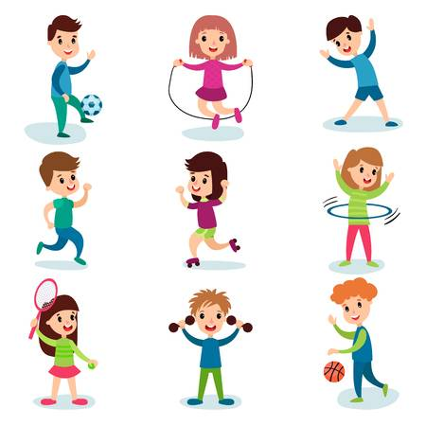
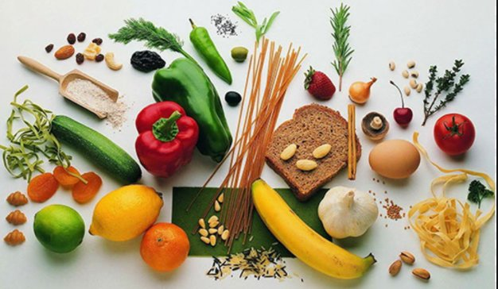
CZYM JEST ZDROWY STYL ŻYCIA?
Zdrowy styl życia to nic innego jak zbilansowana dieta i aktywność fizyczna
.
Racjonalne żywienie to regularne dostarczanie organizmowi wszystkich składników odżywczych w odpowiednich ilościach i proporcjach.
Aktywność sportowa to każda praca, ruch wykonany przez mięśnie szkieletowe organizmu, który charakteryzuje się ponad spoczynkowym wydatkiem energetycznym.

Slide 3
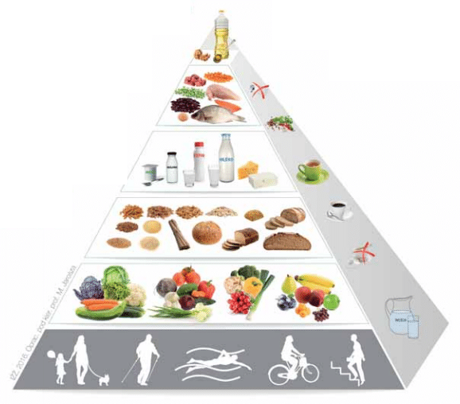
PIRAMIDA ŻYWIENIA

Slide 4
10 ZASAD ZDROWEGO ODŻYWANIANIA
Racjonalne żywienie – podstawą zdrowego odżywania jest chude mięso, produkty pełnoziarniste, nabiał, owoce oraz warzywa. Ważna jest również częstotliwość spożywania posiłków

Slide 5
10 ZASAD ZDROWEGO ODŻYWANIANIA
Częstotliwość i wielkość posiłków – ważną zasadą jest spożywanie 4-5 posiłków dziennie, w odstępach nie większych niż 3-4 godziny.
Warzywa i owoce spożywaj jak najczęściej i w jak największej ilości – co najmniej połowa z tego, co jesz. ¾ warzyw i ¼ owoców.
Spożywaj produkty zbożowe, zwłaszcza pełnoziarniste.

Slide 6
Codziennie pij mleko, możesz zastąpić je również jogurtem lub kefirem.
Ograniczaj spożywanie przetworzonego – szukaj chudego mięsa. Jedz ryby, nasiona roślin strączkowych i jaja.
Ograniczaj spożycie tłuszczów zwierzęcych. Zastąp je olejami roślinnymi.
Unikaj jedzenia cukrów i słodyczy (zastąp je orzechami i owocami)

Slide 7
Nie dosalaj potraw i kupuj produkty z niską zawartością soli. Używaj ziół, które mają cenne składniki. Poprawiają również smak.
Pamiętaj o piciu wody – przynajmniej 1.5 litra dziennie.
Nie spożywaj napojów przetworzonych – alkoholu, napojów energetycznych itp.

Slide 8
AKTYWNOŚĆ FIZYCZNA
Poza prawidłowym żywieniem i przestrzeganiem zasad bardzo ważnym aspektem, aby utrzymać zdrowy styl życia jest codzienna aktywność fizyczna. Staraj się być aktywny 30-45 minut dziennie. Nie musi być to intensywne uprawianie sportu, wystarczy aktywność umiarkowana, taka jak np. spacer, rekreacyjna jazda na rowerze, pływanie, wchodzenie po schodach.

Slide 9
ZABURZENIA ODŻYWANIA
Zaburzenia odżywania to:
Niedowaga – skutek utraty zbyt dużej masy ciała. Niedowaga może być objawem wielu chorób pasożytniczych, zaburzeń wchłaniania produktów pokarmowych, zaburzeń endokrynologicznych i chorób metabolicznych.
Otyłość i nadwaga – są podstawowymi czynnikami ryzyka wielu chorób przewlekłych, takich jak choroby serca, układu oddechowego, cukrzycy, nadciśnienia tętniczego, niektórych chorób nowotworowych, jak i również przedwczesnej śmierci. Jest to nadmierne gromadzenie się tkanki tłuszczowej w organizmie.

Slide 10
Anoreksja – jest to zespół chorobowy nazywany jadłowstrętem psychicznym. Przejawia się świadomym ograniczaniem przyjmowania pokarmów i zmniejszaniem kaloryczności posiłków, co prowadzi do znacznego spadku masy ciała i wychudzenia.
Bulimia – zaburzenia odżywiania przejawiające się napadami niekontrolowanego objadania się i lękiem przed przybraniem na wadze. To również prowokowanie wymiotów, przyjmowanie leków przeczyszczających i moczopędnych, lewatyw czy intensywnych ćwiczeń fizycznych.

Slide 11
ZDROWY STYL ŻYCIA =
AKTYWNOŚĆ FIZYCZNA + ZDROWA DIETA ☺

Slide 12
KONTAKT Z PEDAGOGIEM SZKOLNYM
Telefon komórkowy: 883 130 478
e-mail: pedagogszkolny.spzabnica@onet.pl
Dziennik elektroniczny
Pozdrawiam ☺
Patrycja Kolęda

